Slide 1
Заполните «слепую» схему
Второстепенный член предложения
Главные члены предложения
Подлежащее |  | Дополнение
 | Что делал? Что сделаю?
Сказуемое
Кто? Что?
Кому? От чего? Кого? (вопросы косвенных падежей)

Slide 2
100 лет образованию в Абыйском улусе

Slide 3
Одноклассная церковно-приходская школа в с. Абый (1913-1927 г.)

Slide 4
Первый учитель Абыйской церковно-приходской школы Иннокентий (Никифор) Дмитриевич Шараборин

Slide 5
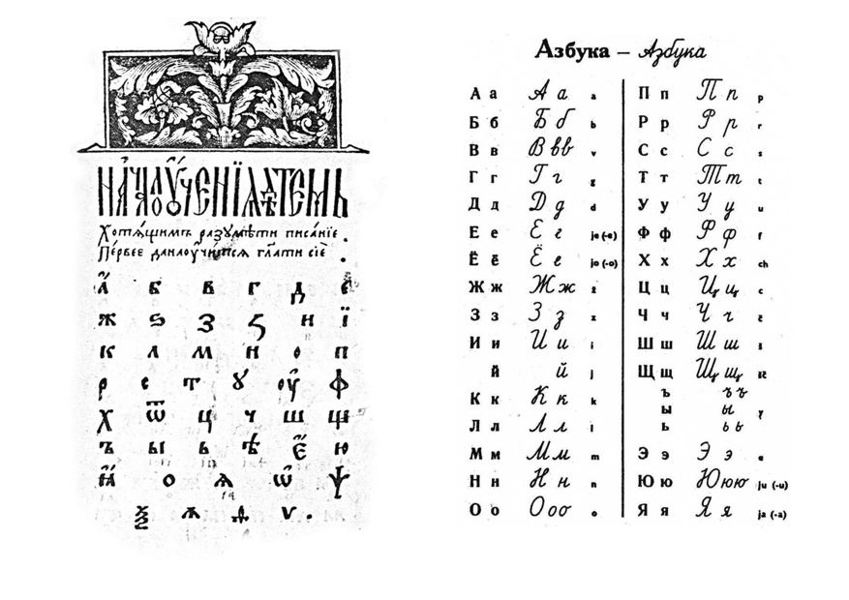
Главными предметами в школе были закон божий, арифметика, чтение и письмо.

Slide 6
Школа размещалась в балагане, где не было условий для занятий. Не хватало учебников.

Slide 7
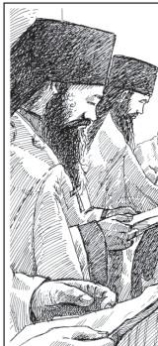
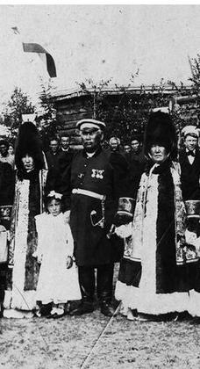
Но кулаки, шаманы, попы всячески тормозили установление Советской власти. В этот период школа работала с перебоями. Много раз закрывалась и вновь открывалась. В 1921 г. Шараборин был зверски убит белобандитами.

Slide 8
Первая школа с 2 классами в с. Мугурдах (1931 г.)
В 1927 г. была открыта Урасалахская 2-х классная школа.

Slide 9
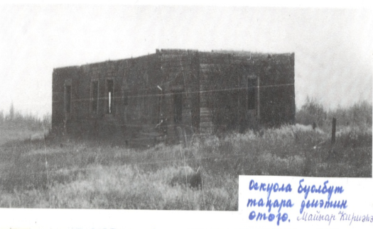
Первая школа в с. Кебергене (1931 г.)

Slide 10
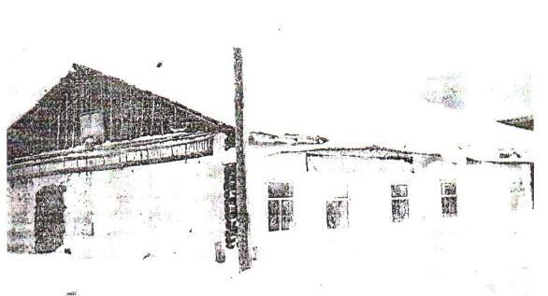
Первая школа Кенг-Кюель (1933 г.)
Здание начальной школы (1955-1984 гг.) С. Кенг-Кюель (Уолбут)

Slide 11
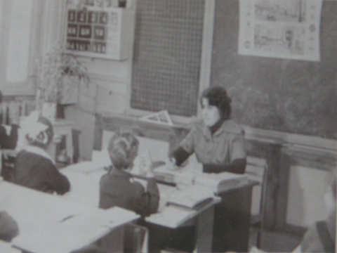
В 1944 г. Дружинская средняя школа дала первый выпуск до 1948 г. эта школа дала четыре выпуска. За это время школу окончили 27 человек. Из них 16 впоследствии получили высшее образование.

Slide 12
В 1975 г. в Абыйском районе имелось 7 школ, из них 2 средних, 3 восьмилетних и две начальные школы, 6 ясель-садов и один детский сад.
В 1975-76 учебном году всего по району имелся 61 класс-комплект с количеством учащихся – 1007 и 98 учителей школ.
Из них с высшим образованием 58, с неполным – 3, со средним специальным образованием 37.
Функционировало 5 интернатов, где на полном государственном обеспечении находились 260 детей, обучением и воспитанием которых занимались 14 воспитателей.

Slide 13
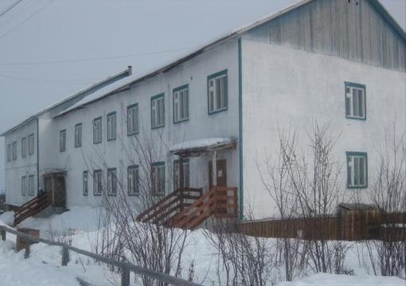
Абыйская школа
Урасалахская школа

Slide 14
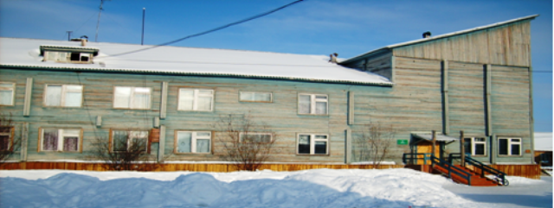
Майорская школа
Мугурдахская
школа

Slide 15
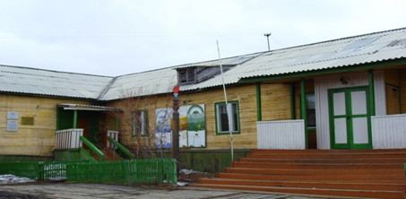
Уолбутская СОШ

Slide 16
Второстепенные члены предложения. Определение
Определение – второстепенный член предложения, обозначающий качества, свойства и признаки предметов и явлений

Slide 17
Определения, отвечающие на вопрос какой?, указывают на различные признаки предметов, например на качество, размер, форму, свойства, материал, из которого изготовлен предмет: Деревянная парта, Двухэтажная белая школа.

Slide 18
Определения, отвечающие на вопрос который?, указывают на порядок предметов при счете: Абыйская школа сотый раз празднует свою юбилейную дату.
Определения, отвечающие на вопрос чей?, указывают на принадлежность предмета: В моей школе юбилей.

Slide 19
Задание № 1
ИСТОРИЧЕСКАЯ СПРАВКА
Развитие народного образования в Абыйском районе началось несколько позднее чем в других районах республики. В этом отчасти сказалась территориальная отдаленность и суровые климатические условия района. Население как и во всей дореволюционной Якутии была сплошь неграмотным. Люди занимались только охотой и рыболовством. Богатые которых было немного имели сотни коров и лошадей. А на них за гроши работали бедняки чаще бесплатно «кумаланы».

Slide 20
Проверяем
ИСТОРИЧЕСКАЯ СПРАВКА
Развитие народного образования в Абыйском районе началось несколько позднее, чем в других районах республики. В этом отчасти, сказалась территориальная отдаленность и суровые климатические условия района. Население, как и во всей дореволюционной Якутии, была сплошь неграмотным. Люди занимались только охотой и рыболовством. Богатые которых было немного, имели сотни коров и лошадей. А на них за гроши работали бедняки, чаще бесплатно «кумаланы».

Slide 21
Определения бывают:
Согласованные | Несогласованные
Согласуются с определяемым словом в роде, числе, и падеже и стоят, как правило, перед определяемым словом: | Связываются с определяемым словом по способу управления или примыкания и обычно стоят после определяемого слова:
Н-р: Зеленый луг принял нас в свои молчаливые объятия. | Н-р: Глаза ее наполнились слезами. Навстречу мне шла девушка высокого роста.

Slide 22
Работа с учебником. Задание № 2
Согласованные определения | Несогласованные определения
На нем была бобровая шапка и медвежья шуба
В кожаном пальто сегодня жарко | В пальто из кожи сегодня жарко
В шкафу было много фарфоровой посуды | В шкафу было много посуды из фарфора
Во дворе нас встретил семилетний мальчик | Во дворе нас встретил мальчик семи лет
Мне нужен только кожаный портфель
Огромная хрустальная люстра нелепо выглядела в этой небольшой комнате | Огромная люстра из хрусталя нелепо выглядела в этой небольшой комнате
Согласованные определения | Несогласованные определения
На нем была бобровая шапка и медвежья шуба
В кожаном пальто сегодня жарко | В пальто из кожи сегодня жарко
В шкафу было много фарфоровой посуды | В шкафу было много посуды из фарфора
Во дворе нас встретил семилетний мальчик | Во дворе нас встретил мальчик семи лет
Мне нужен только кожаный портфель
Огромная хрустальная люстра нелепо выглядела в этой небольшой комнате | Огромная люстра из хрусталя нелепо выглядела в этой небольшой комнате

Slide 23
Рефлексия.
- Чему вы научились на сегодняшнем уроке?
- Что нового вы сегодня узнали?
- Что интересного было для вас на сегодняшнем уроке?
- Как пригодятся полученные знания в жизни?

Slide 24
Домашнее задание

